Slide 1
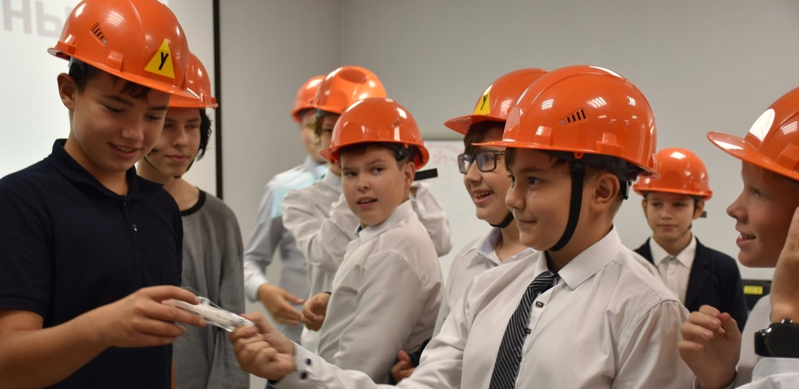
Интеграция региональных профориентационных решений
в Единую модель профессиональной ориентации школьников
Шумайлова Светлана Витальевна
заместитель Председателя Правительства
Кировской области
2025 год

Slide 2


ЕДИНАЯ МОДЕЛЬ ПРОФЕССИОНАЛЬНОЙ ОРИЕНТАЦИИ ШКОЛЬНИКОВ
СТРАТЕГИЯ СОЦИАЛЬНО-ЭКОНОМИЧЕСКОГО РАЗВИТИЯ
КИРОВСКОЙ ОБЛАСТИ ДО 2036 ГОДА
ИЗМЕНЕНИЯ В 2025/26 УЧЕБНОМ ГОДУ:
региональный компонент курса внеурочной деятельности «Россия - мои горизонты» - до 17 академических часов
акцент – на возможностях дополнительного образования в общеобразовательной организации
включены рекомендации по использованию сервиса «Конструктор программ профессиональных проб» портала «Билет в будущее»
включены рекомендации по обеспечению условий для участия обучающихся с ОВЗ и инвалидностью в профориентационных мероприятиях
оценка уровня реализации Единой модели - по количеству направлений, реализуемых школой, с учетом указанных в методических рекомендациях часов и охвата обучающихся
РЕАЛИЗАЦИЯ ЕДИНОЙ МОДЕЛИ ПРОФОРИЕНТАЦИИ В КИРОВСКОЙ ОБЛАСТИ
52,6%
64%
22,9%
100%
4 627 чел.
8 080 чел.
76%
100%
9 100 чел.
89%
61,4%
86%
Доля выпускников 11-х классов, поступивших в колледжи, техникумы и вузы, расположенные на территории Кировской области
Доля школьников, охваченных профориентационными мероприятиями
Количество выпускников профессиональных образовательных организаций, трудоустроившихся в Кировской области
Доля молодых людей, верящих в возможности самореализации в Кировской области
04.09.2025
Установочное занятие «Россия – мои горизонты»
2

Slide 3




ПРОБЛЕМНЫЕ ЗОНЫ ПОДГОТОВКИ КАДРОВ ДЛЯ ЭКОНОМИКИ РЕГИОНА
МИГРАЦИЯ ВЫПУСКНИКОВ ЗА ПРЕДЕЛЫ РЕГИОНА
СОЦИОЛОГИЧЕСКОЕ ИССЛЕДОВАНИЕ
ВЫЯВЛЕННАЯ ПРОБЛЕМАТИКА
2024 год
2025 год
(планы выпускников)
ДЕТИ И РОДИТЕЛИ
Недостаточный уровень информированности обучающихся и их родителей о доступных мероприятиях и программах, возможности бесплатного посещения таких мероприятий
У родителей нет полного представления о всех возможностях подготовки в системах СПО и ВО Кировской области
Недостаточная интеграция и связь между школами, высшими учебными заведениями СПО и бизнесом
У школьников нет понимания связи между выбранной специальностью и сдачей конкретных предметов на ЕГЭ
47%
Вятскополянский
55%
Санчурский
5 774 учащихся
8-11 классов
2001 педагог
9025 родителей
43%
Санчурский
43%
г. Вятские-Поляны
38%
Малмыжский, Кильмезский
40%
Яранский
«Когда ты определился с будущей профессией?»
37%
г. Вятские-Поляны
38%
Вятскополянский
36%
Кикнурский
36%
Малмыжский
33%
Яранский
29%
Кикнурский
27%
Лузский
23%
Лузский
ПЕДАГОГИ
23%
Тужинский
21%
Кирово-Чепецкий, Кильмезский
Недостаточная вовлеченность работодателей
Проблемы с информированием учащихся и их родителей
Невысокая мотивация и заинтересованность самих учащихся и их родителей
18%
Подосиновский
19%
Тужинский,
г. Кирово-Чепецк
17%
Уржумский,
г. Кирово-Чепецк
18%
Даровской
3

Slide 4
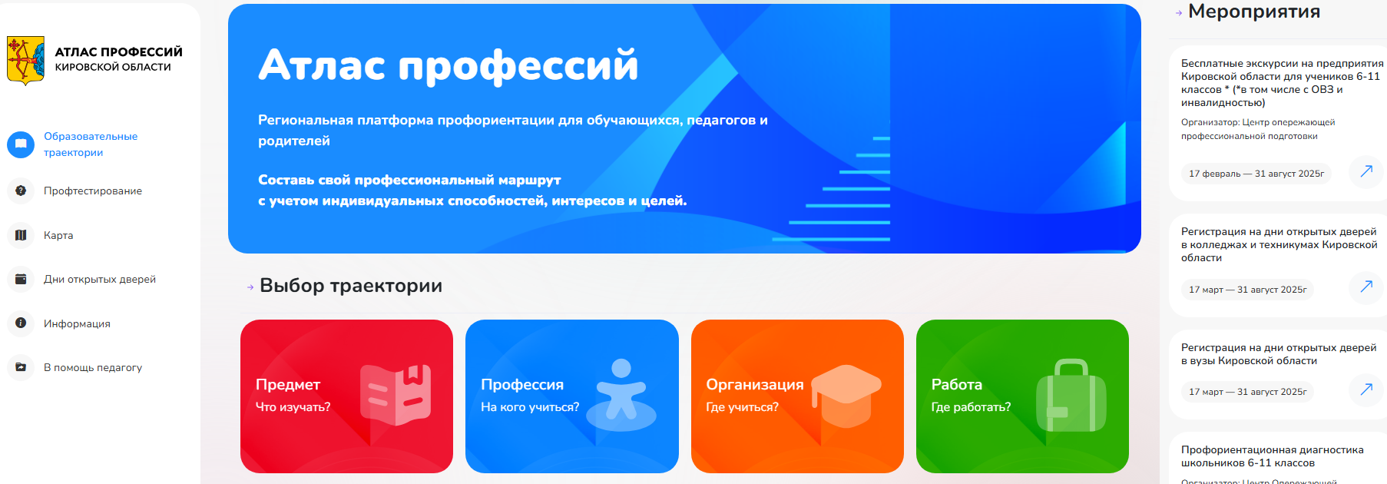





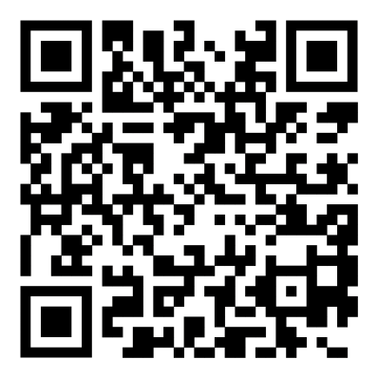

ЦИФРОВОЙ АТЛАС ПРОФЕССИЙ
ПРОФТЕСТИРОВАНИЕ
ОБРАЗОВАТЕЛЬНАЯ ТРАЕКТОРИЯ
определение типа мышления
карта интересов
определение профессионального типа личности
профессиональные склонности
ПРОФЕССИИ
на кого я хочу учиться?
ПРЕДМЕТЫ
какие предметы мне нравятся?
Региональная платформа профориентации
для обучающихся, педагогов и родителей
Проектирование профессионального маршрута
с учетом индивидуальных способностей, интересов
и целей
Официальный сайт Цифрового атласа профессий:
ОБРАЗОВАТЕЛЬНЫЕ ОРГАНИЗАЦИИ
где я хочу учиться?
ПРЕДПРИЯТИЯ
где я хочу работать?
https://prof.kirovipk.ru/
4

Slide 5
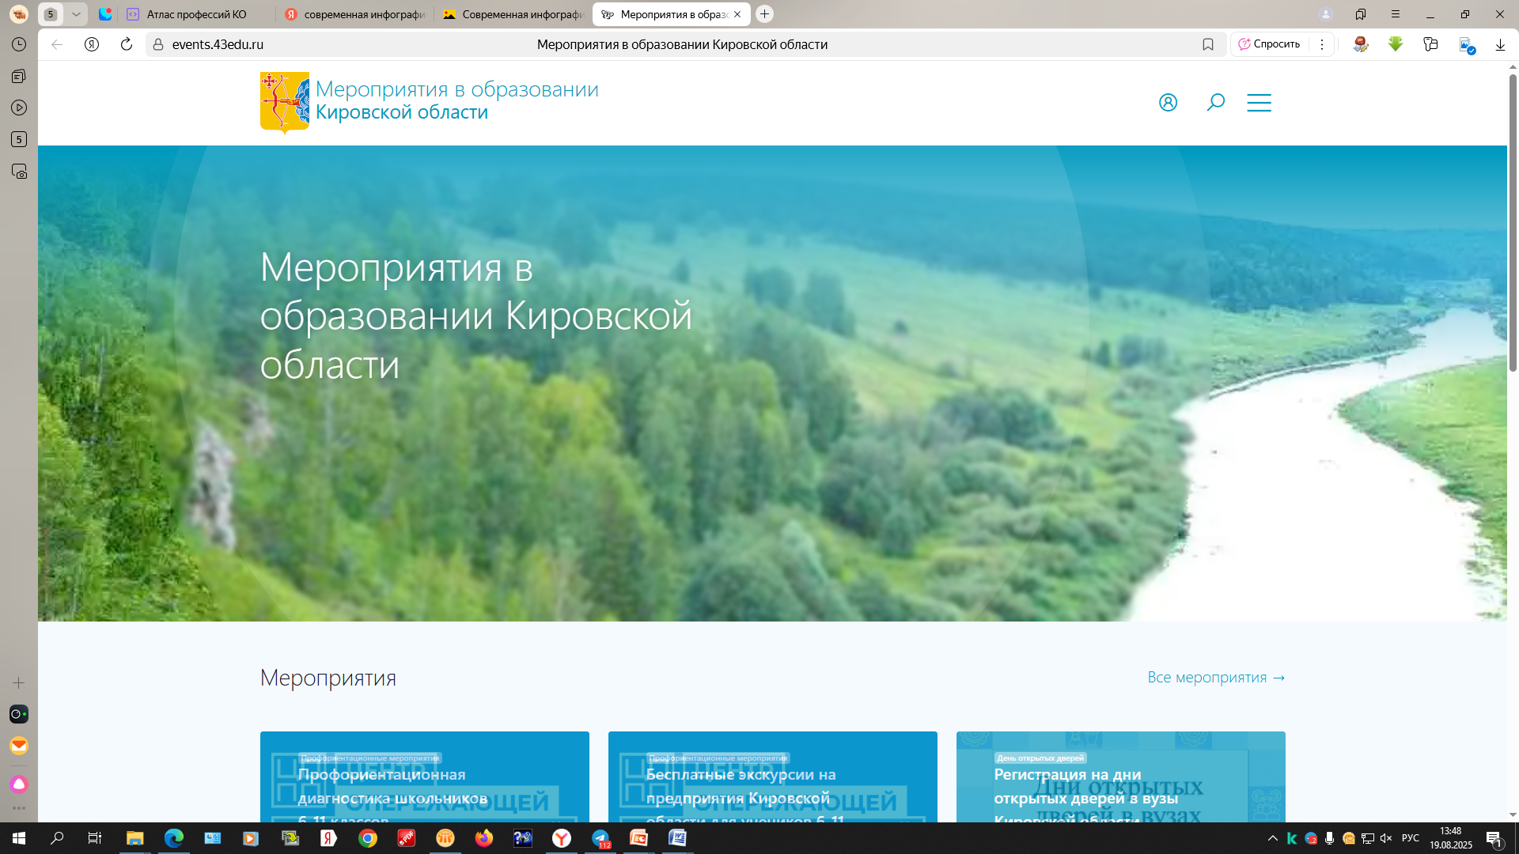
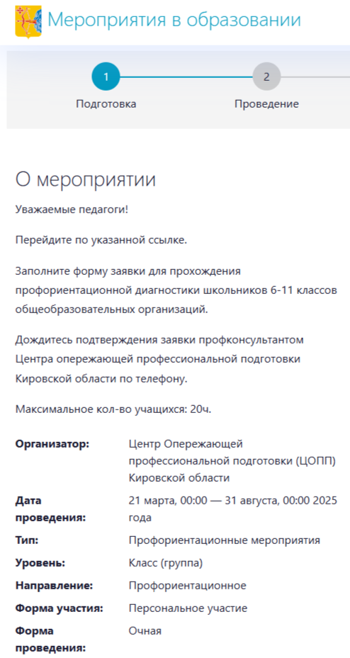

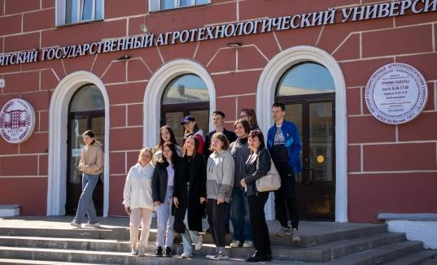


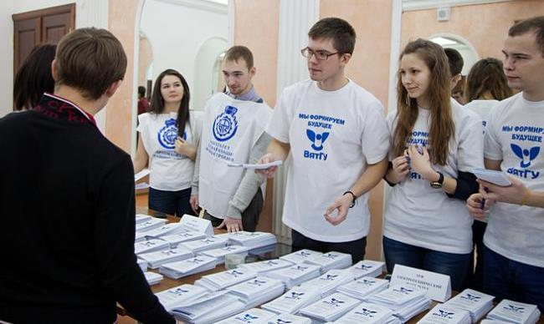
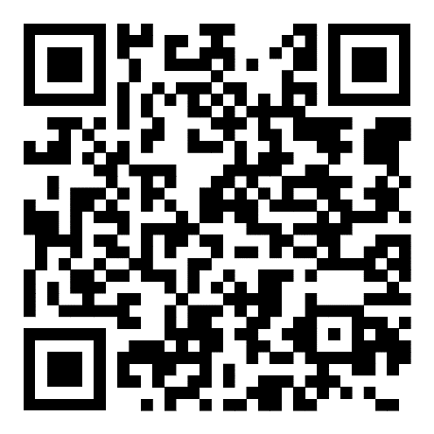
МЕРОПРИЯТИЯ В ОБРАЗОВАНИИ
ИНФОРМАЦИЯ
РЕГИСТРАЦИЯ
УЧАСТИЕ
Каждое мероприятие содержит описание и обязательные поля:
Дата проведения:
Тип:
Уровень:
Класс (группа):
Направление:
Форма участия:
Форма проведения:
Доступно для детей с ОВЗ:
Официальный сайт Мероприятий в образовании Кировской области:
https://events.43edu.ru/
5

Slide 6









РЕШЕНИЯ ПО ОРГАНИЗАЦИИ РАННЕЙ ПРОФОРИЕНТАЦИИ
МАТЕРИАЛЫ ДЛЯ РАБОТЫ В 1-5 КЛАССАХ
Рекомендации по организации профориентационной работы в 1-5 классах
Рабочая программа курса внеурочной деятельности «ПРОФгид: путешествие в страну профессий» для 5 класса
Формы и методы профориентационной работы
Роль учителя и родителей в профориентационной работе
Примерный план профориентационной работы на учебный год
Примеры профориентационных мероприятий для 1-5 классов
МАТЕРИАЛЫ ДЛЯ РУКОВОДИТЕЛЯ
Недостаточная мотивация школьников
к раннему выбору профессии
Оценка профориентационной деятельности
в школе
Оценка готовности обучающихся к профессиональному самоопределению
Оценка вклада педагога в профориентационную деятельность в школе
МАТЕРИАЛЫ ДЛЯ РАБОТЫ С РОДИТЕЛЯМИ
Недостаточное организационно-методическое обеспечение
Невысокая заинтересован-ность родителей
Комплекс сценариев мероприятий для родителей
Рекомендации по проведению родительских собраний
6

Slide 7
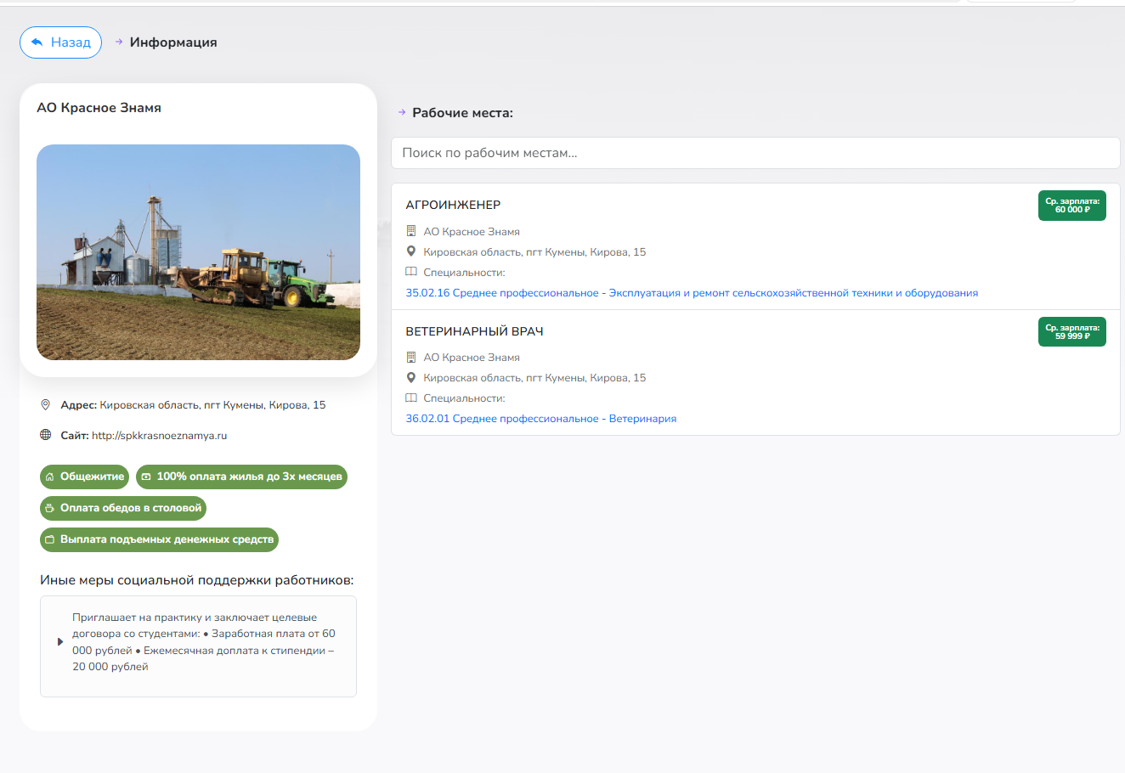
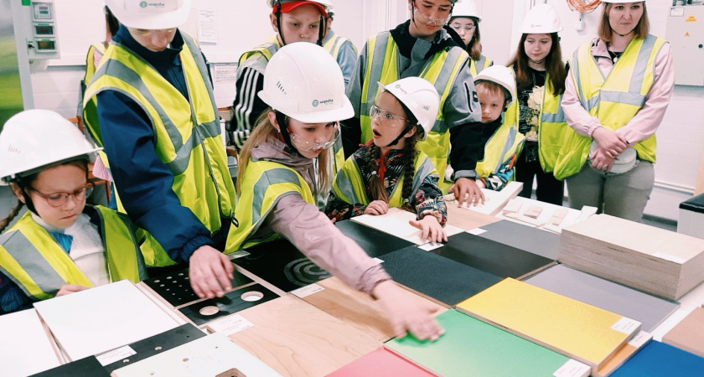
ВЗАИМОДЕЙСТВИЕ С РАБОТОДАТЕЛЯМИ
РЕЕСТР РАБОТОДАТЕЛЕЙ
ИНФОРМАЦИЯ
В ПОМОЩЬ ОБЩЕОБРАЗОВАТЕЛЬНОЙ ОРГАНИЗАЦИИ
НАИМЕНОВАНИЕ ОТРАСЛИ | КОЛИЧЕСТВО ПРЕДПРИЯТИЙ
Транспорт | 10
Информационные технологии и наука | 5
Легкая промышленность | 5
Лесная промышленность | 5
Машиностроение | 11
Металлургия | 1
Пищевая промышленность | 5
Радиоэлектронная промышленность | 3
Сельское хозяйство | 14
Строительная отрасль | 5
Топливно-энергетический комплекс | 4
Фармацевтическая отрасль | 3
Химическая отрасль | 3
Электротехническая промышленность | 3
Образование (вуз) | 6
Образование (спо) | 34
Иные | 32
о вакансиях
о востребованных специальностях
об уровне заработной платы
о мерах социальной поддержки
Рекомендации по организации взаимодействия
с предприятиями
Проект типового соглашения о сотрудничестве
7

Slide 8
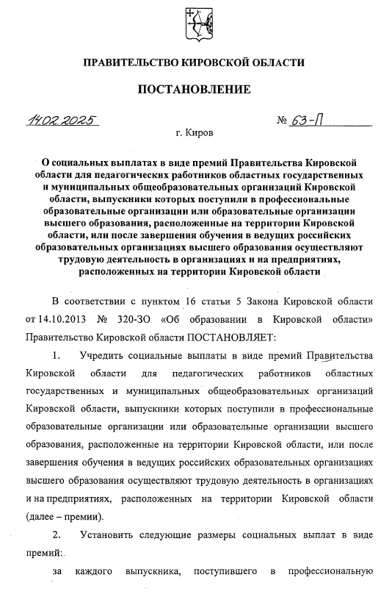
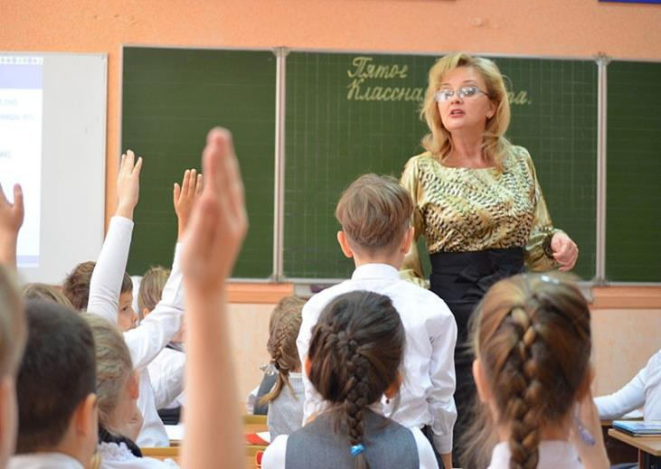
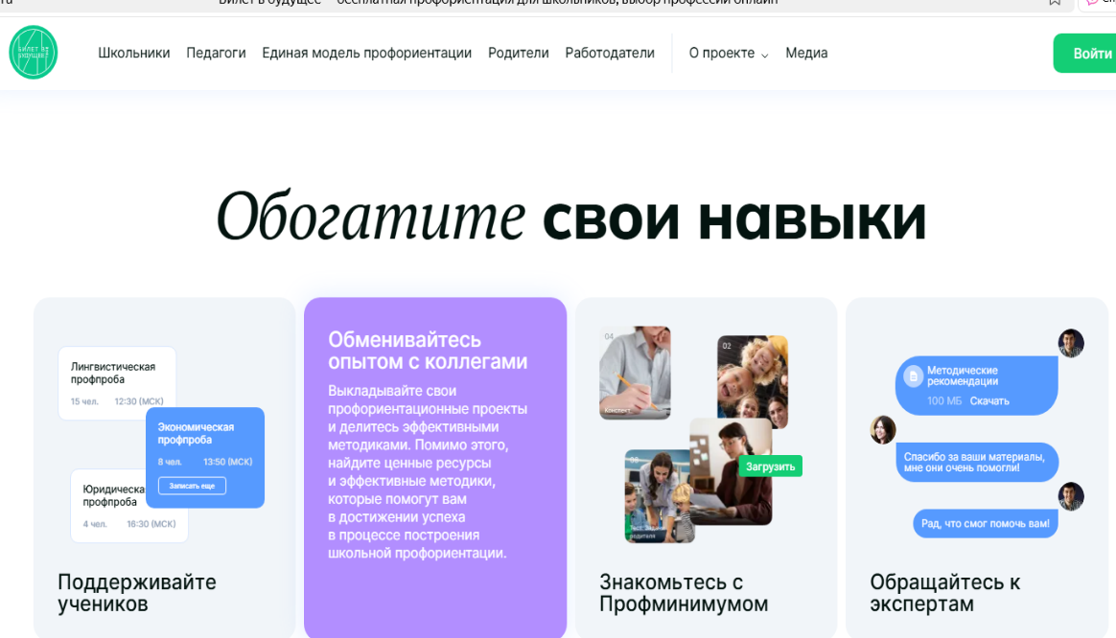

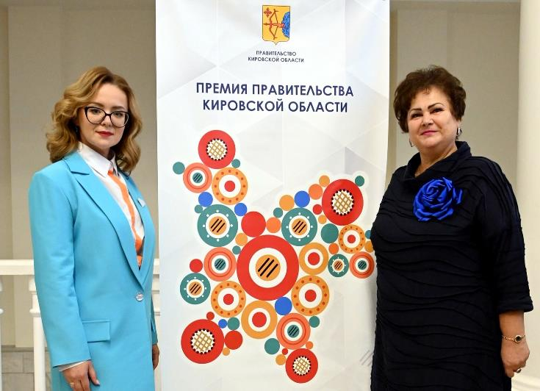
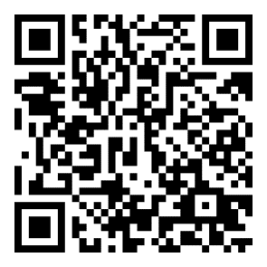
ПОДДЕРЖКА ПЕДАГОГОВ
НОВОЕ!
ОБУЧЕНИЕ ПЕДАГОГОВ
5 тысяч рублей – за каждого выпускника, поступившего в вуз или учреждение СПО, расположенные на территории Кировской области
10 тысяч рублей – за каждого выпускника, выбравшего специальность, приоритетную для экономики области
15 тысяч рублей - за каждого выпускника, принятого на работу в организации и на предприятия, расположенные на территории Кировской области, после завершения обучения в ведущих российских вузах
Платформа «Билет в будущее»
Срок приема документов от общеобразовательных организаций –
до 30.09.2025
https://bvbinfo.ru/
8

Slide 9
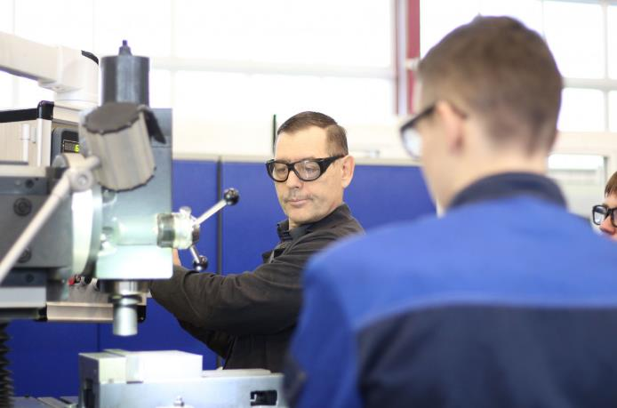
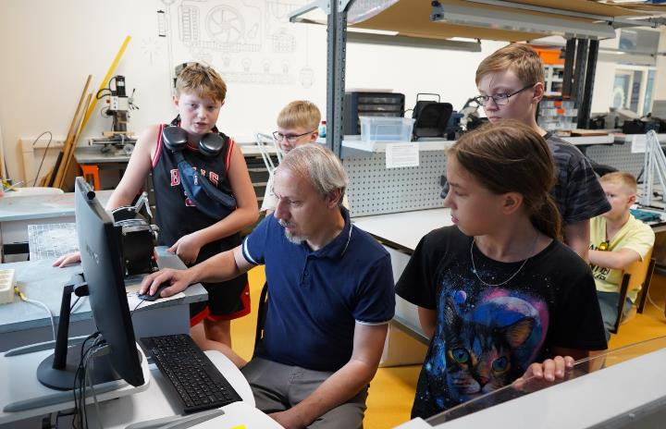


РЕГИОНАЛЬНЫЕ ПРАКТИКИ
ПРОЕКТ «ПЕРВАЯ ПРОФЕССИЯ»
ПРОФИЛЬНЫЕ КЛАССЫ
ДОПОЛНИТЕЛЬНОЕ ОБРАЗОВАНИЕ
ЧИСЛО УЧАСТНИКОВ
ПРОГРАММЫ
УСПЕШНЫЕ ПРАКТИКИ СОТРУДНИЧЕСТВА ШКОЛА-ВУЗ/СПО-ПРЕДПРИЯТИЕ»
Лицей г. Советска
Вятский многопрофильный лицей г. Вятские Поляны
Инженерно-железнодорожный лицей г. Кирова
Вятский технический лицей
Средняя общеобразовательная школа с углубленным изучением отдельных предметов г. Кирса
107
170
Оператор БПЛА
Лаборант химического анализа
Электрик
Швея
Кондитер
Повар
Тракторист-машинист
Контролер станочных и слесарных работ
Слесарь по ремонту автомобилей
Младшая медицинская сестра по уходу за больными
Слесарь механосборочных работ
Чертежник и др.
ОРГАНИЗАЦИЙ, РЕАЛИЗУЮЩИХ ПРОФОРИЕНТАЦИОННЫЕ ПРОГРАММЫ
ПРОФОРИЕНТАЦИОННЫХ ПРОГРАММ
2024 год
2025 год
Увеличение численности программ профориентационной направленности, с учетом перспективных и востребованных профессий в регионе
ИСПОЛЬЗОВАНИЕ РЕСУРСОВ:
Точек роста
Кванториумов
IT-кубов
Определение профиля класса – в соответствии
с потребностями экономики и задач
Стратегии социально-экономического развития
Кировской области
9

Slide 10

С началом нового учебного года!

